Slide 1


APRENDIZAGEM
por
PROJETO INTEGRADO
FREUDENBERG GROUP

Slide 2
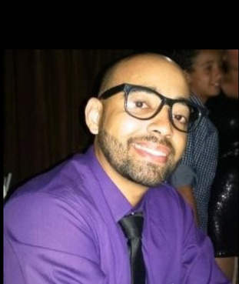
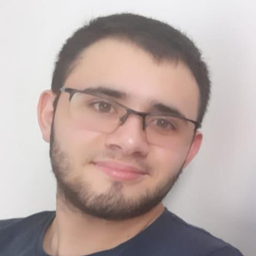
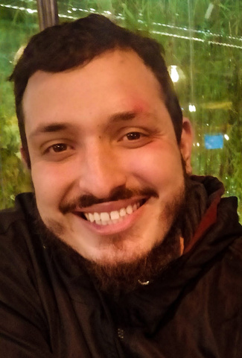


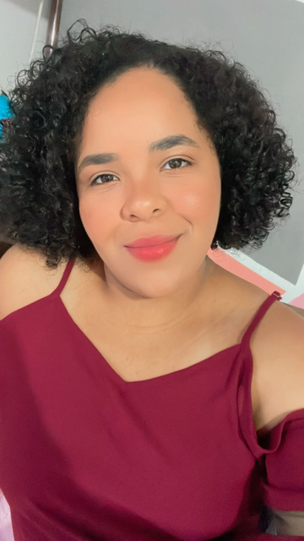


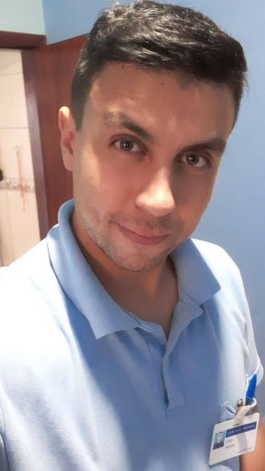
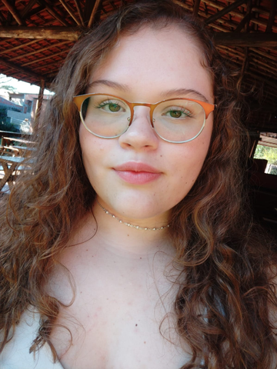

NOSSO TIME
ALANN ALUIR
ANDRÉ ANTUNES
RONILSON GOULART
SCRUM MASTER
DÉBORA VALENTE
SCRUM TEAM
PRODUCT OWNER
DANIELLE VIEIRA
VITOR FERNANDO

Slide 3
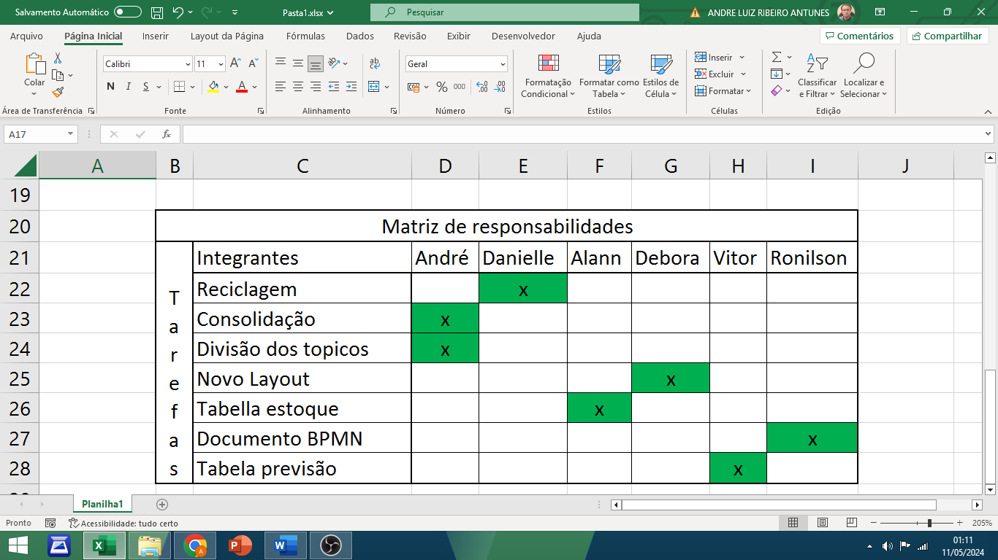
RESPONSABILIDADES

Slide 4


NESSA SPRINT
Documento BPMN
Controle de Planilhas
Nova proposta de layout
Reciclagem de Refugo

Slide 5
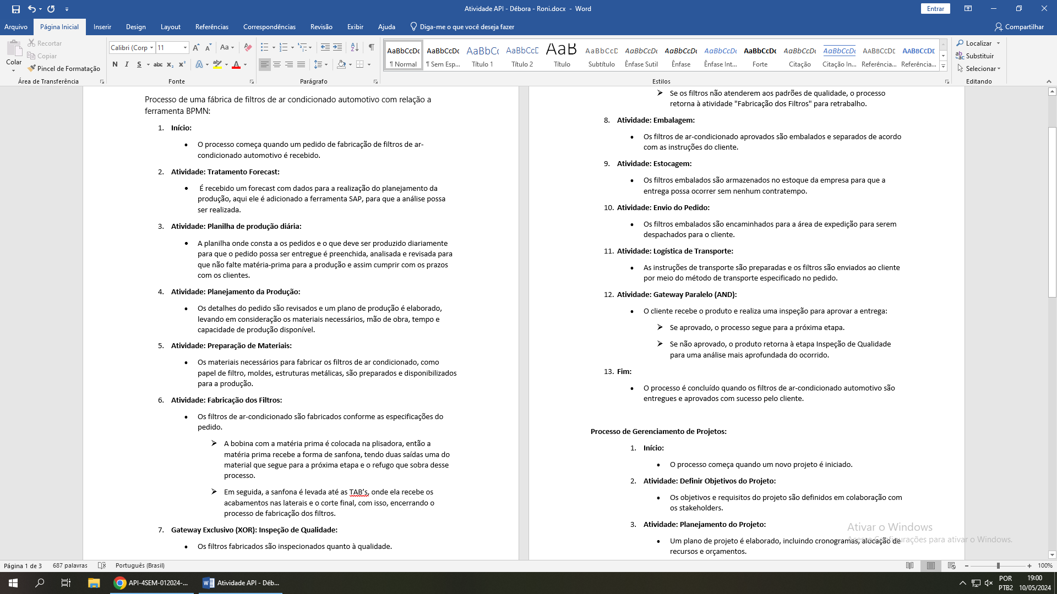
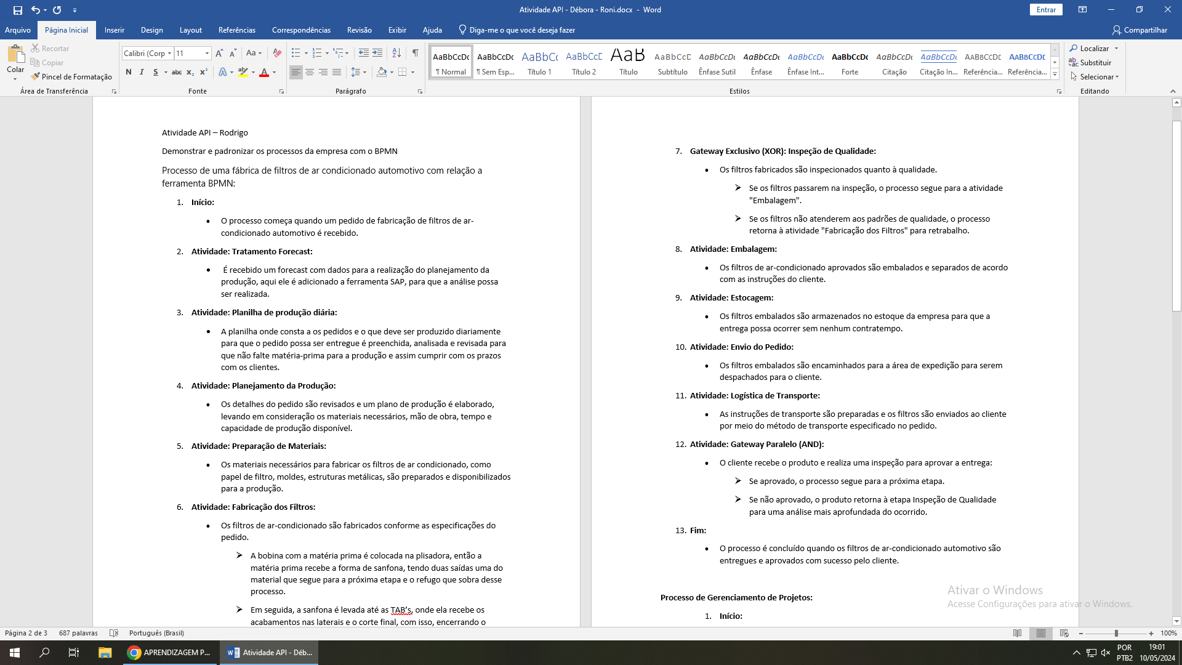

DIAGRAMA BPMN

Slide 6




CONTROLE DE PLANILHAS
Para auxiliar no controle do PCP, criamos 2 planilhas para ajudar no controle do estoque e da produção, bem como algumas adições na planilha de faturamento

Slide 7
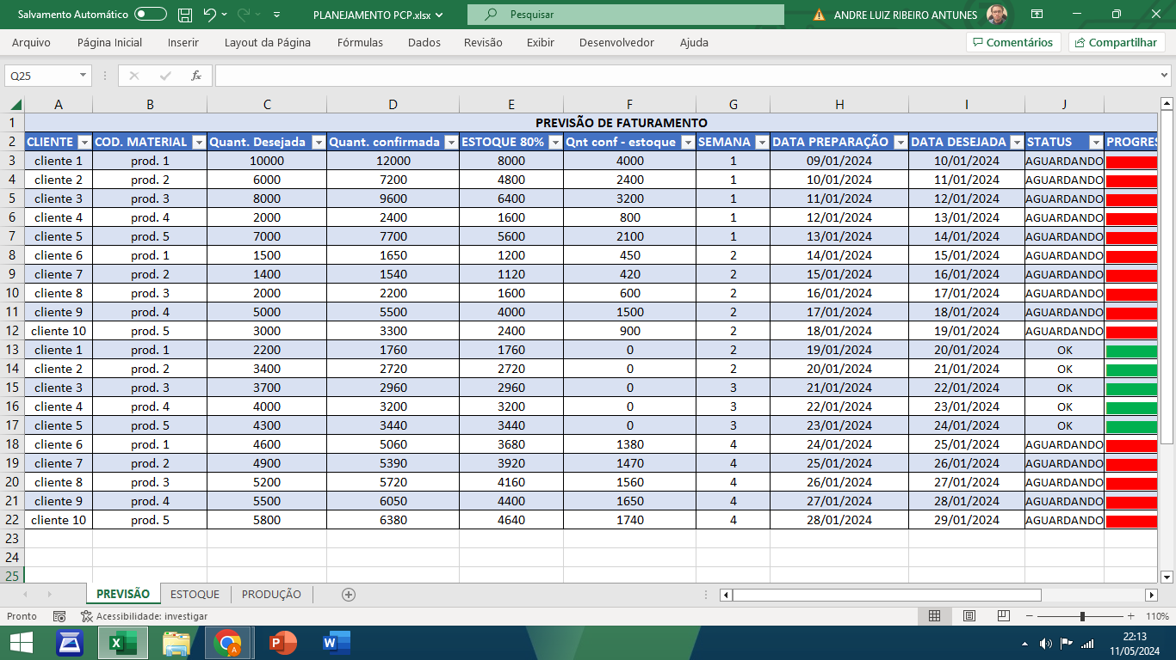
CONTROLE DE PLANILHAS
Para auxiliar no controle do PCP, criamos 2 planilhas para ajudar no controle do estoque e da produção, bem como algumas adições na planilha de faturamento

Slide 8
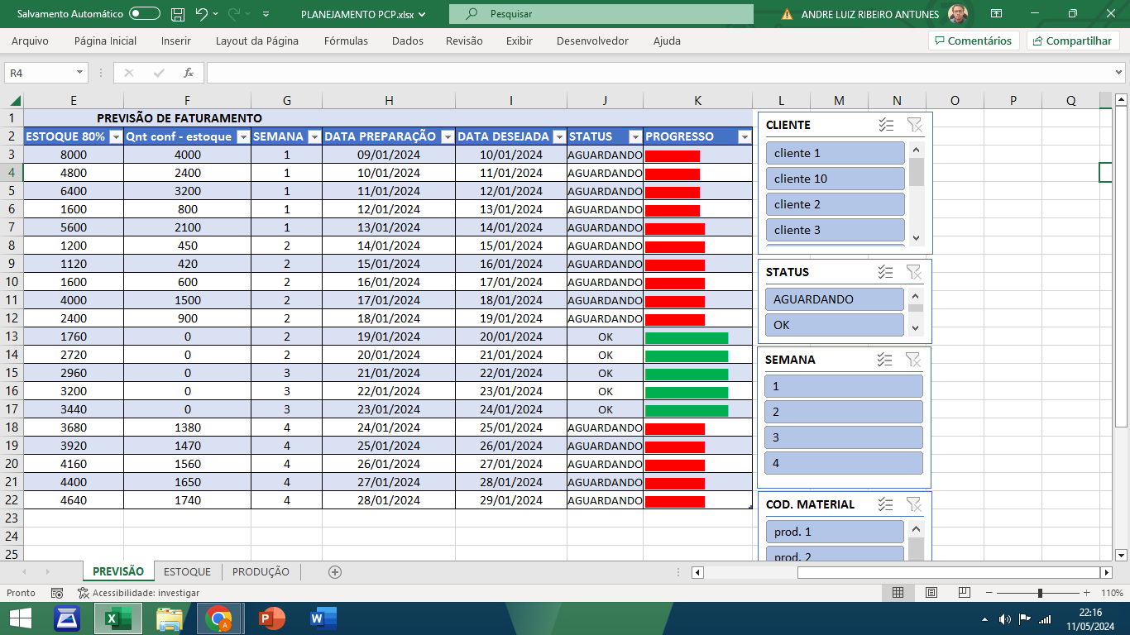
CONTROLE DE PLANILHAS
Para auxiliar no controle do PCP, criamos 2 planilhas para ajudar no controle do estoque e da produção, bem como algumas adições na planilha de faturamento

Slide 9
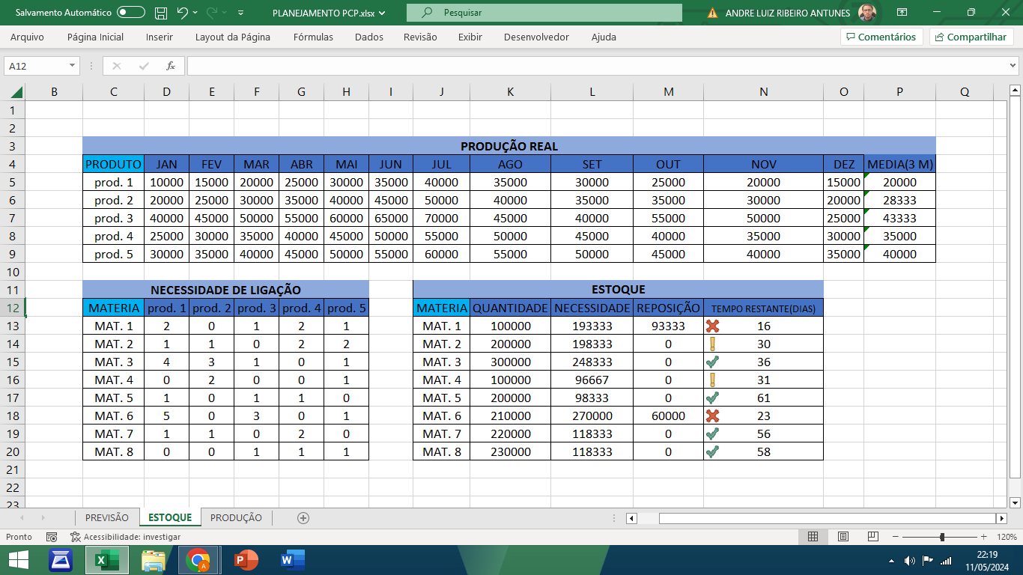
CONTROLE DE PLANILHAS

Slide 10
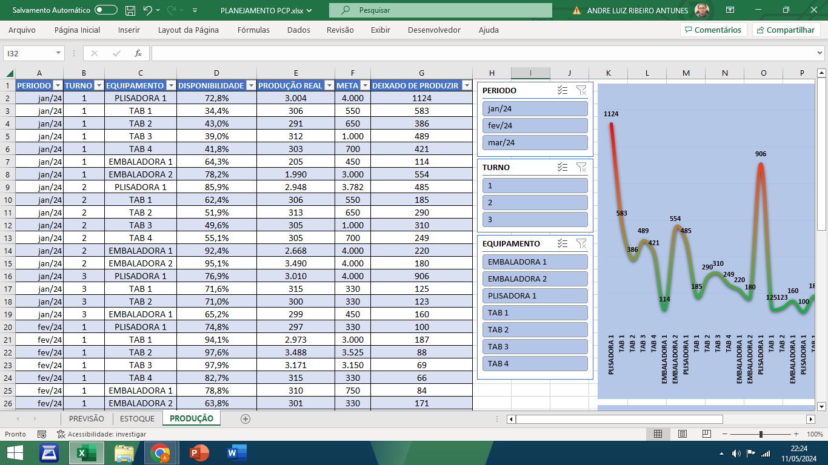
CONTROLE DE PLANILHAS

Slide 11
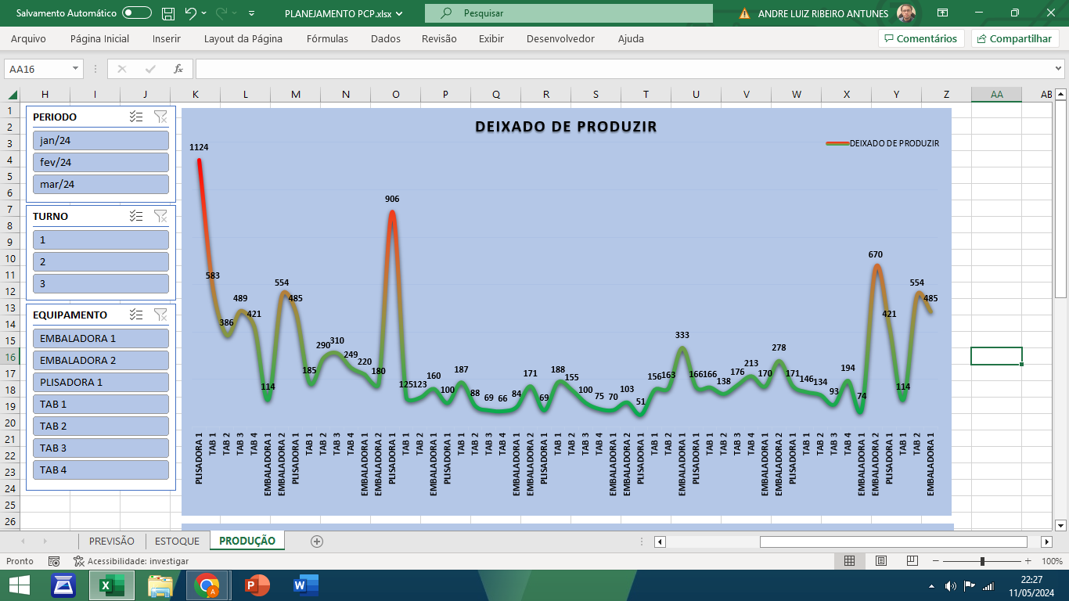
CONTROLE DE PLANILHAS

Slide 12
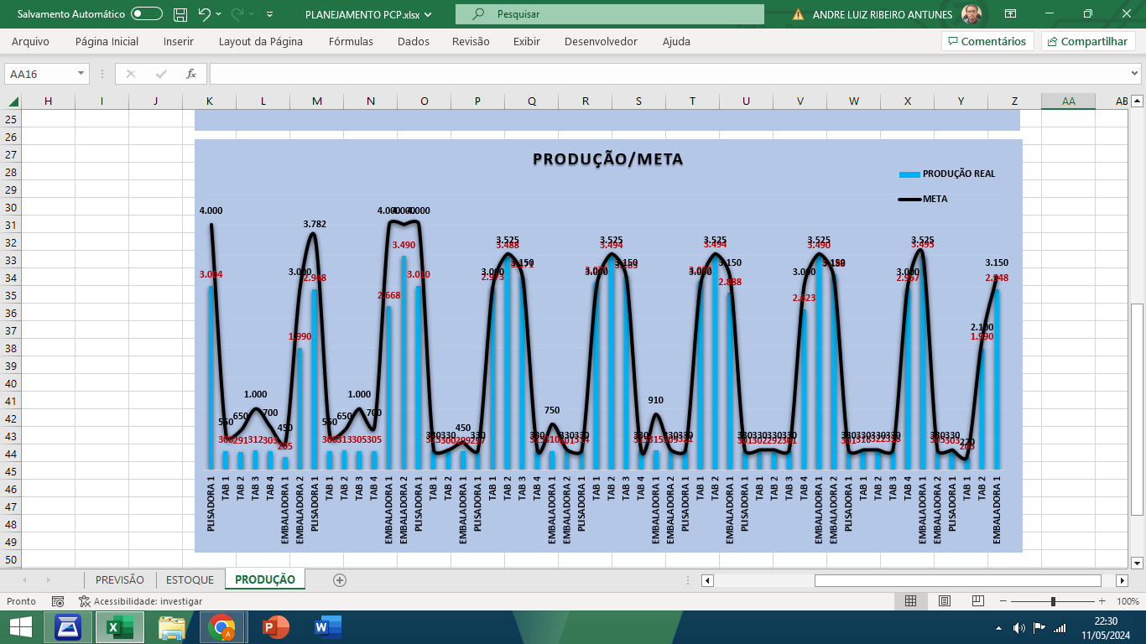
CONTROLE DE PLANILHAS

Slide 13
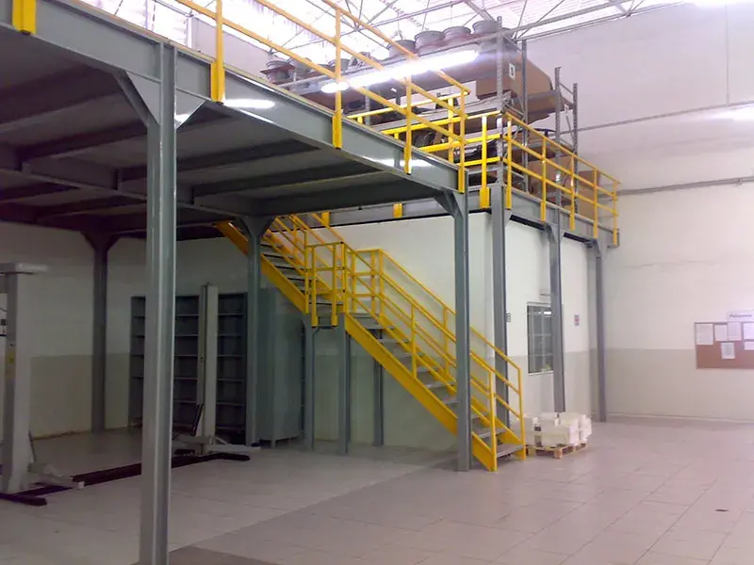
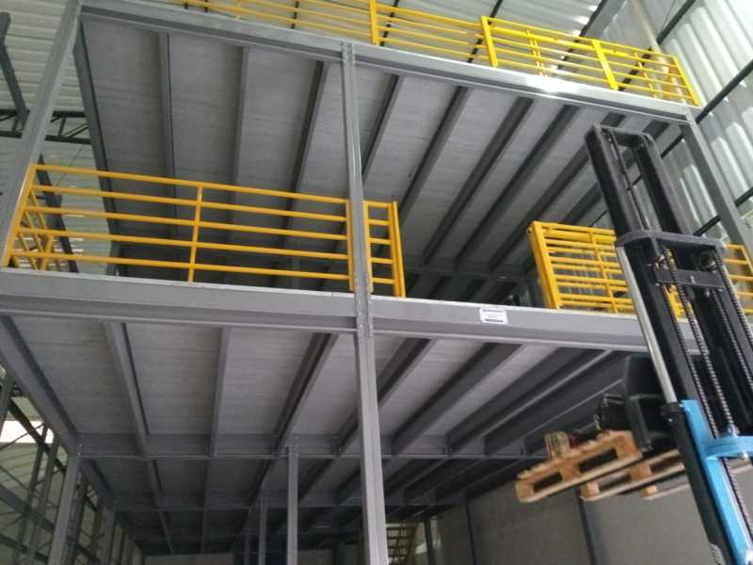

NOVA PROPOSTA DE LAYOUT
Necessidade de mais espaço
Organização mais eficiente do estoque
Mais espaço no chão da fabrica
Expansão local
Maximização do espaço vertical
Aumento a eficiência operacional
Melhoria na logística
Melhoria nas condições de trabalho

Slide 14
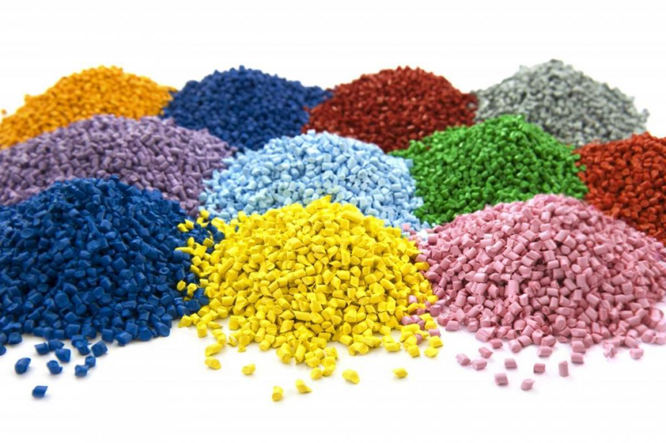


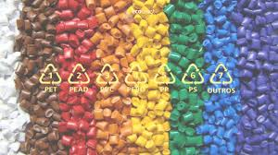
RECICLAGEM DE REFUGO
Refugos
Polipropileno e Poliéster Liso
Materiais amplamente recicláveis
Utilizados em uma variedade de produtos
Reciclagem Mecânica
Flakes ou grânulos
Fabricação de novos produtos

Slide 15



RECICLAGEM DE REFUGO
Empresas

Slide 16
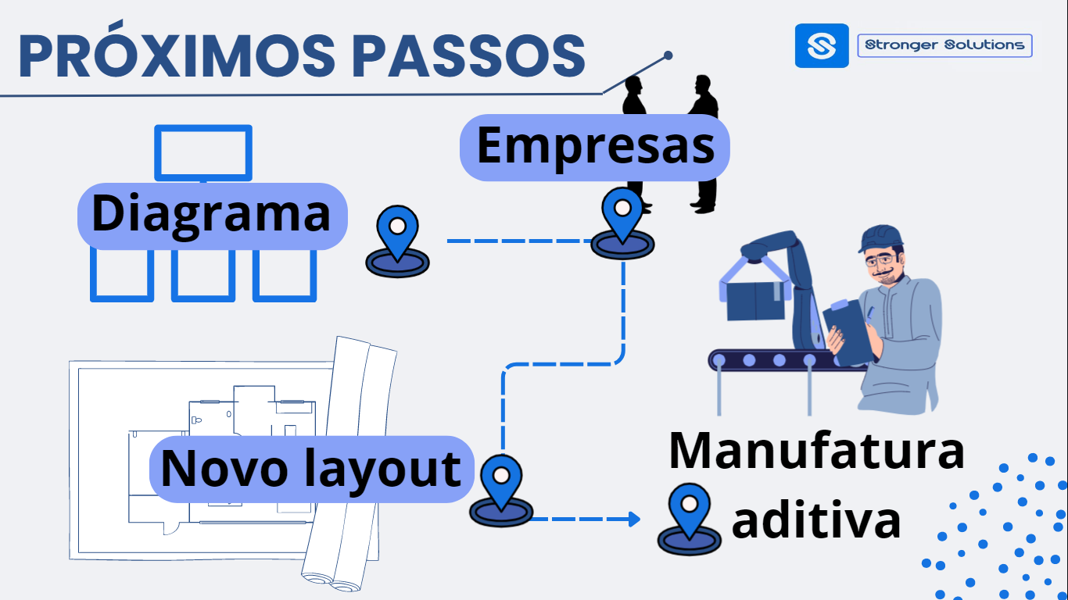

Slide 17

Agradecemos pela atenção!

